Slide 1
«КНИГОЛЮБЫ»
«Чтобы умным стать, великим
Чаще обращайся к книгам!
Ждет сегодня нас успех
С книгой победим мы всех!»
Воспитатель: Круглова С.А.
Ильичев С.. Купряхин Г., Худорожкова А.

Slide 2
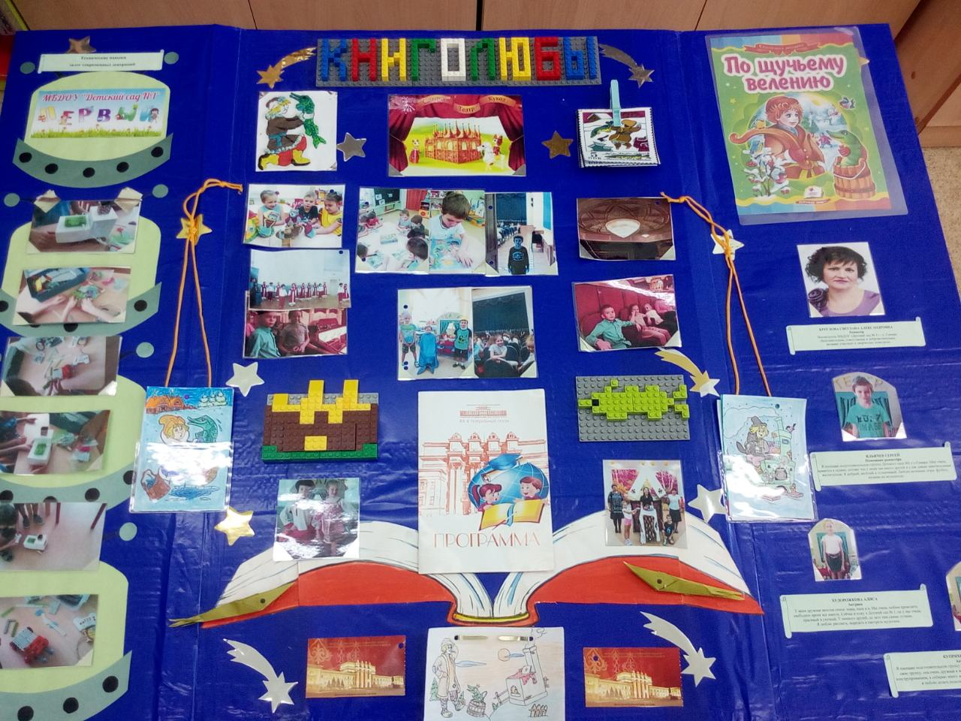
Основные этапы работы над проектом

Slide 3
Сказка ложь, да в ней намёк. Добрым молодцам урок…

